Slide 1
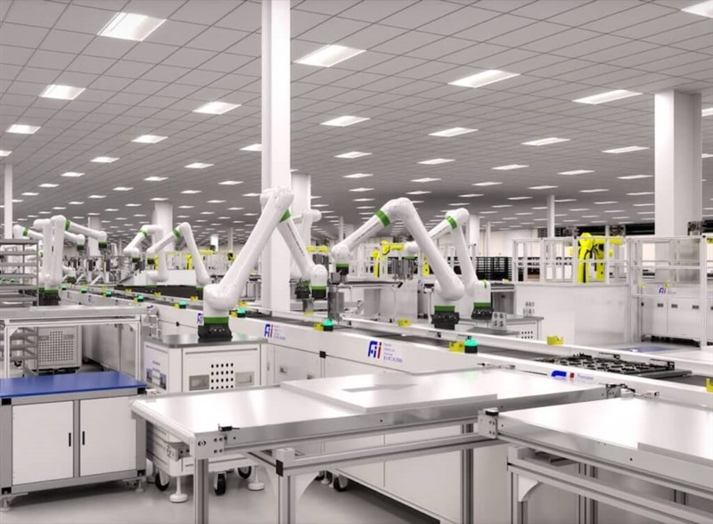
Цифрова трансформация в производството

Slide 2
Какво е цифрова трансформация?
Цифровата трансформация включва интегриране на цифрови технологии във всички области на бизнеса, което фундаментално променя начина на работа и предоставяне на стойност на клиентите. В производството тази трансформация позволява по-умни, по-ефективни процеси и иновации.

Slide 3
Основни стъпки в цифровата трансформация
Оценка на текущото състояние: Анализиране на настоящите процеси и технологии.
Поставяне на цели: Определяне на цели за трансформация.
Разработване на пътна карта: Създаване на поетапен подход.
Инвестиране в технологии: Внедряване на инструменти от Индустрия 4.0 като IoT, изкуствен интелект и роботика.
Обучение на персонала: Надграждане на уменията на служителите за работа с цифрови инструменти.
Внедряване и интеграция: Реализация на технологиите и интеграция на системите.
Мониторинг и оптимизация: Непрекъснато усъвършенстване на процесите.

Slide 4
Ползи от цифровата трансформация
Повишена ефективност: Оптимизирани операции с намалени отпадъци.
Подобрено вземане на решения: Анализът на данни предоставя приложима информация.
Подобрено качество: Усъвършенстван мониторинг за осигуряване на консистентност.
По-голяма гъвкавост: По-бърза реакция на изискванията на пазара.
Спестяване на разходи: Автоматизацията намалява ръчния труд.
Устойчивост: Намалено енергийно потребление и отпадъци.

Slide 5
Предизвикателства в цифровата трансформация
Високи първоначални разходи: Инвестиции в нови технологии.
Съпротива към промяната: Културни бариери в организацията.
Дефицит на умения: Необходимост от обучение и повишаване на квалификацията.
Сигурност на данните: Рискове, свързани с дигитализацията.
Сложности при интеграция: Обединяване на стари системи с нови технологии.

Slide 6
Успешни примери за цифрова трансформация
General Electric: Внедри IoT и предиктивна поддръжка.
Siemens: Създаде напълно цифровизиран завод.
Bosch: Използва изкуствен интелект за оптимизация на производствените линии.
Caterpillar: Възползва се от големи данни за подобряване на веригата за доставки.
FoxCon: Заводи в Taiwan и Mexico използващи технология за цифрова симулация на AI chipmaker Nvidia Corp. - напълно цифровизиран завод.
https://lovable.dev
https://cades.dev

Slide 7
Заключение
Цифровата трансформация е от съществено значение за производствените компании, за да останат конкурентоспособни. Чрез внедряване на нови технологии, обучение на персонала и приемане на промяната, компаниите могат да отключат ефективност, да стимулират иновации и да постигнат устойчив растеж.

